Slide 1


ПРАВА И ОБЯЗАННОСТИ СТУДЕНТОВ

Slide 2
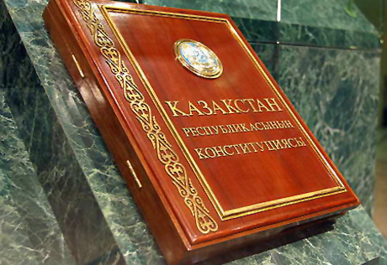
Права и обязанности студентов
Конституция РК гласит, что гражданин Республики Казахстан имеет право на получение на конкурсной основе бесплатного высшего образования в государственном высшем учебном заведении [1]. Но не каждый гражданин Республики Казахстан является студентом.

Slide 3

Студентом высшего учебного заведения является лицо, в установленном порядке зачисленное в высшее учебное заведение для обучения.

Slide 4
Согласно Закону Республики Казахстан «Об образовании» от 27 июля 2007 года обучающиеся и воспитанники имеют право:
1) на получение образования в соответствии с государственными общеобязательными стандартами образования;
2) обучение в рамках государственных общеобязательных стандартов образования по индивидуальным учебным планам, ускоренным образовательным программам по решению Совета организации образования;
3) получение дополнительных образовательных услуг, знаний, согласно своим склонностям и потребностям, выбор альтернативных курсов в соответствии с учебными планами;
4) участие в управлении организациями образования;
5) восстановление и перевод из одного учебного заведения в другое, с одной специальности на другую или с одной формы обучения на другую, из негосударственного в государственное учебное заведение в порядке, установленном центральным исполнительным органом Республики Казахстан в области образования;
6) бесплатное пользование информационными ресурсами библиотек организаций образования; обеспечение учебниками, учебно-методическими комплексами и учебно-методическими пособиями в порядке, установленном Правительством Республики Казахстан;
7) получение информации о положении в сфере занятости населения и профессионально-диагностическое обследование в порядке, установленном Правительством Республики Казахстан;
8) свободное выражение собственных мнений и убеждений;
9) уважение своего человеческого достоинства;
10) поощрение и вознаграждение за успехи в учебе, научной и творческой деятельности.

Slide 5
Обучающиеся и воспитанники всех организаций образования очной формы обучения, независимо от форм собственности и ведомственной подчиненности, имеют право:
1) на льготный проезд на общественном транспорте (кроме такси) по решению местных представительных органов;
2) совмещение обучения с работой в свободное от учебы время;
3) отсрочку от призыва на воинскую службу в соответствии с законодательством Республики Казахстан.

Slide 6
Отдельным категориям обучающихся в организациях образования выплачиваются государственные стипендии в порядке, установленном Правительством Республики Казахстан.
Обучающиеся и воспитанники, принятые на обучение в соответствии с государственным образовательным заказом, обеспечиваются организациями образования местами в общежитиях в установленном ими порядке.
Обучающиеся и воспитанники обязаны овладевать знаниями, умениями и практическими навыками в объеме государственных общеобязательных стандартов образования, соблюдать правила внутреннего распорядка, выполнять другие требования, предусмотренные уставом организации образования. Обучающиеся и воспитанники обязаны заботиться о своем здоровье, стремиться к духовному и физическому самосовершенствованию.

Slide 7
За нарушение обязанностей обучающимися, воспитанниками к ним могут быть применены меры дисциплинарного воздействия, предусмотренные уставом организации образования, либо договором (контрактом).
Государство создает все условия для обучения студента и получения им знаний, соответствующих современному уровню развития науки, техники и культуры. В свою очередь человек, несущий почетное звание студента, не должен забывать о своих обязанностях, соблюдать Законы Республики Казахстан в области образования, Устав вуза, Правила внутреннего распорядка и другие Положения, имеющиеся в учебной части вуза.

Slide 8
Список литературы:
1. Конституция Республики Казахстан (принята на республиканском референдуме 30 августа 1995 г. (с изменениями и дополнениями по состоянию на 02.02.2011 г.)
2. Послание Президента Республики Казахстан Н. Назарбаева народу Казахстана «Казахстанский путь – 2050: Единая цель, единые интересы, единое будущее». // Казахстанская правда, 2014, 18 января.
3. Закон Республики Казахстан «О науке». Астана, Акорда, 18 февраля 2011 года. № 407-IV ЗРК.
4. Закон Республики Казахстан от 24.10.2011 N 487-IV. "О внесении изменений и дополнений в Закон Республики Казахстан "Об образовании".
5. Закон Республики Казахстан «О государственных закупках» от 21 июля 2007 года N 303-III. //«Казахстанская правда», 2007, 7 августа. N 121.
6. Программа развития образования РК 2011-2020 гг. от 7 декабря 2010 года. // "Казахстанская правда" от 14.12.2010 г., № 338.

